Slide 1
Implementacija F5 algoritma
Petar Brajković 1733

Slide 2
Sadržaj
Steganografija
Aktuelni steganografski algoritmi
F5 algoritam
Implementacija

Slide 3
Steganografija

Slide 4
Steganografija
Grana kriptografije
Potreba za sigurnim prenosom informacija
Ključni pojmovi:
Cover medium
Hidden data
Stego key
Steganografski algoritmi

Slide 5
Steganografija
Kontejnerska i tajna poruka
Skrivanje podataka – slike, zvuk, tekstualni dokumenti
Injektivna i generativna steganografija
Najčešća tehnika u steganografiji – substitucija
Steganografija nije zamena za kriptografiju

Slide 6
Steganografija
Steganografski algoritmi:
Least significant bit (LSB) substitution
Frequency domain techniques
Transform domain techniques
Spread spectrum techniques
Echo hiding
Visual cryptography
F5 alogritam
Digital watermark

Slide 7
Aktuelni steganografski algoritmi

Slide 8
Aktuelni steganografski algoritmi
Značajna uloga u oblasti bezbednosti informacija
Aktuelni algoritmi:
Digital watermark
OutGuess
Steganography Toolkit (S-Tools)
F5
Steghide
WavSteg

Slide 9
F5 algoritam

Slide 10
F5 algoritam
Dizajniran za skrivanje podataka u slikama
LSB tehnika
Umetanje podataka u sliku sa minimalnim vizuelnim uticajem na kvalitet slike
Koristi prilagodljivu kvantizaciju
Umetanje veće količine podataka može dovesti do vidljivog gubitka kvaliteta slike
Može biti osetljiv na transformaciju slike

Slide 11
Implementacija

Slide 12
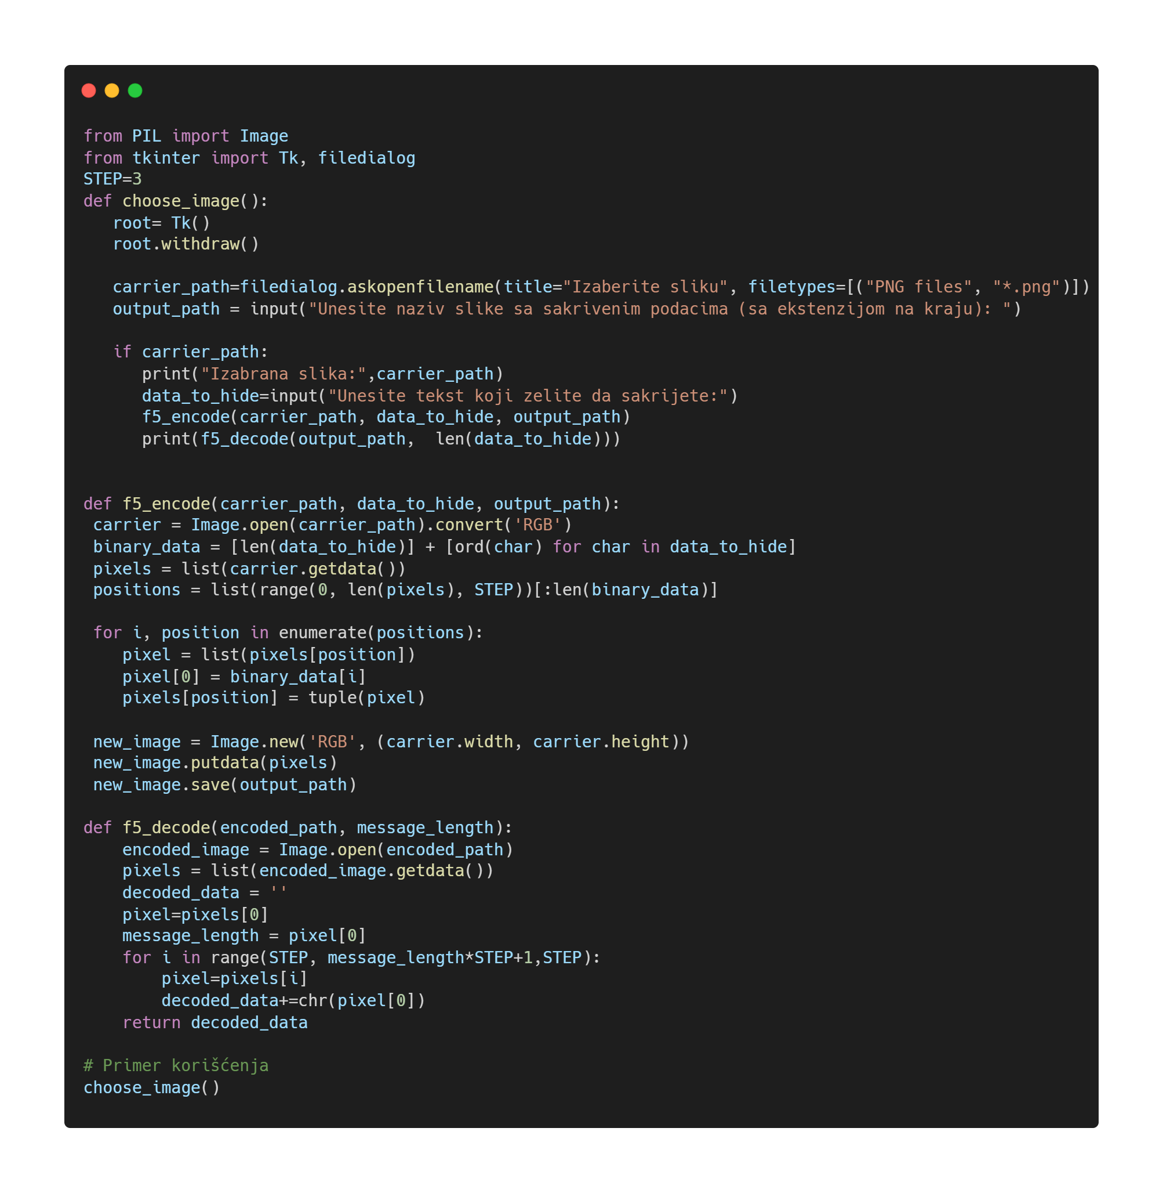

Slide 13
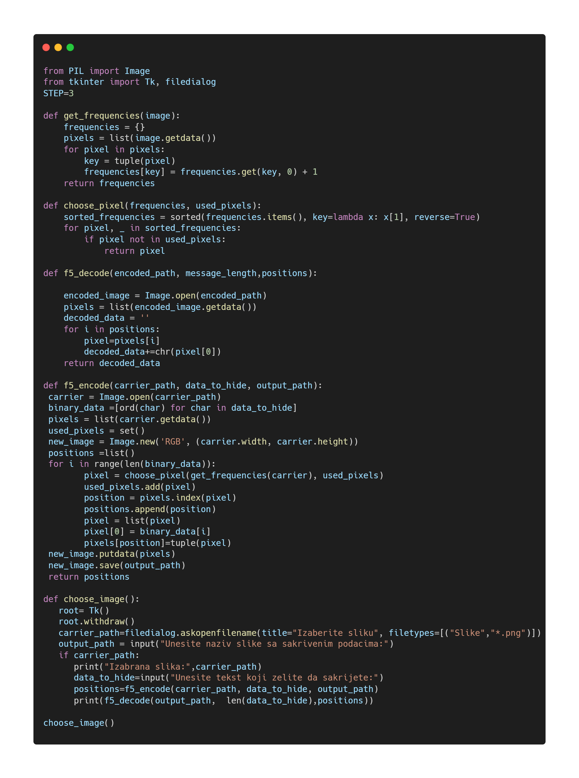

Slide 14
Hvala na pažnji!

